Slide 1

LUYỆN TỪ VÀ CÂU
Từ trái nghĩa
GV: Ngô Thị Hà

Slide 2

TRÒ CHƠI
LẬT MẢNH GHÉP

Slide 3

1
2
3
4

Slide 4

Thế nào là từ đồng nghĩa?

Slide 5
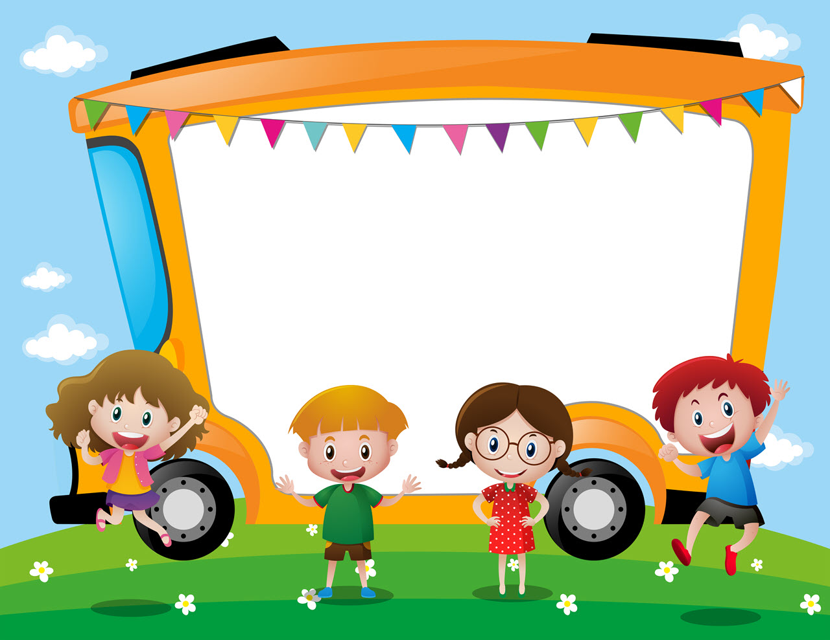
Tìm 1 từ đồng nghĩa với từ
“gan dạ”.

Slide 6
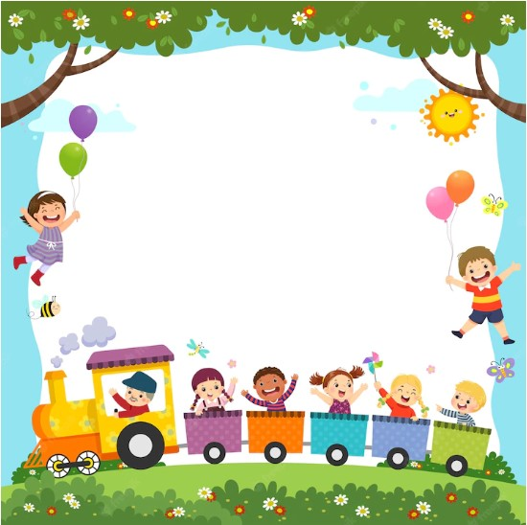
Từ nào không phải là từ đồng nghĩa với các từ còn lại:
long lanh, lung lay, lấp lánh

Slide 7

Bạn thật may mắn!

Slide 8
LUYỆN TỪ VÀ CÂU
TỪ TRÁI NGHĨA

Slide 9

NHẬN XÉT

Slide 10

1. So sánh nghĩa của các từ in đậm:
Phrăng Đơ Bô – en là một người lính Bỉ trong quân đội Pháp xâm lược Việt Nam. Nhận rõ tính chất phi nghĩa của chiến tranh xâm lược, năm 1949, ông chạy sang hàng ngũ quân đội ta, lấy tên Việt là Phan Lăng. Năm 1986, Phan Lăng cùng con trai đi thăm Việt Nam, về lại nơi ông đã từng chiến đấu về chính nghĩa.

Slide 11
><
phi nghĩa
chính nghĩa
- Là trái với đạo nghĩa.
- Là điều chính đáng, cao cả, hợp đạo lí.
Từ trái nghĩa
- Cuộc chiến tranh phi nghĩa là cuộc chiến tranh có mục địch xấu xa, đi ngược với đạo lí làm người, không được những người có lương tâm ủng hộ.
- Chiến đấu vì chính nghĩa là chiến đấu vì lẽ phải, chống lại cái xấu, chống lại áp bức, bất công

Slide 12

1. Từ trái nghĩa là những từ có nghĩa trái ngược nhau.
VD: cao – thấp, phải – trái, ngày – đêm, …

Slide 13
2. Tìm những từ trái nghĩa với nhau trong câu tục ngữ sau:
Chết vinh còn hơn sống nhục.
Các từ trái nghĩa:
chết – sống
vinh – nhục
3. Cách dùng các từ trái nghĩa trong câu tục ngữ trên có tác dụng như thế nào trong việc thể hiện quan niệm sống của người Việt Nam ta?
Quan niệm: Thà chết mà được tiếng thơm còn hơn sống mà bị người đời khinh bỉ.

Slide 14
GHI NHỚ:
1. Từ trái nghĩa là những từ có nghĩa trái ngược nhau.
VD: cao – thấp, phải – trái, ngày – đêm, …
2. Việc đặt các từ trái nghĩa bên cạnh nhau có tác dụng làm nổi bật những sự vật, sự việc, hoạt động, trạng thái, … đối lập nhau.

Slide 15
THỰC HÀNH

Slide 16

Bài 1: Tìm những cặp từ trái nghĩa trong các thành ngữ, tục ngữ dưới đây:
a. Gạn đục khơi trong.
đục
trong
sáng
b. Gần mực thì đen, gần đèn thì sáng.
đen
c. Anh em như thể chân tay
Rách lành đùm bọc, dở hay đỡ đần.
Rách
lành
dở
hay

Slide 17
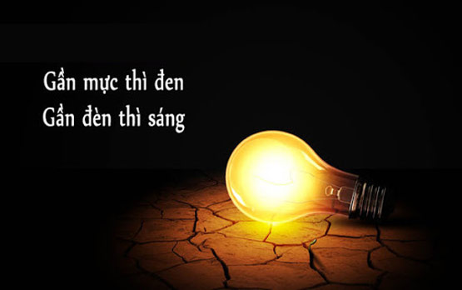

Slide 18
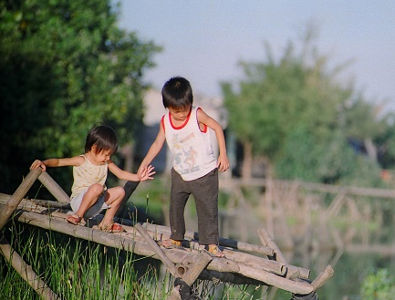

Slide 19
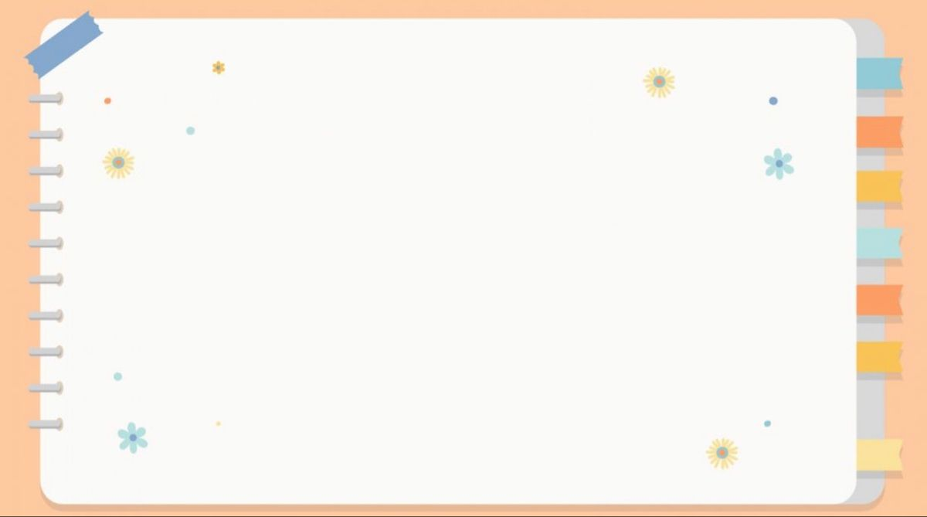
Bài 2: Điền vào mỗi ô trống một từ trái nghĩa với từ in đậm để hoàn chỉnh các thành ngữ sau:
rộng
a. Hẹp nhà bụng.
b. Xấu người nết.
đẹp
c. Trên kính nhường.
dưới

Slide 20
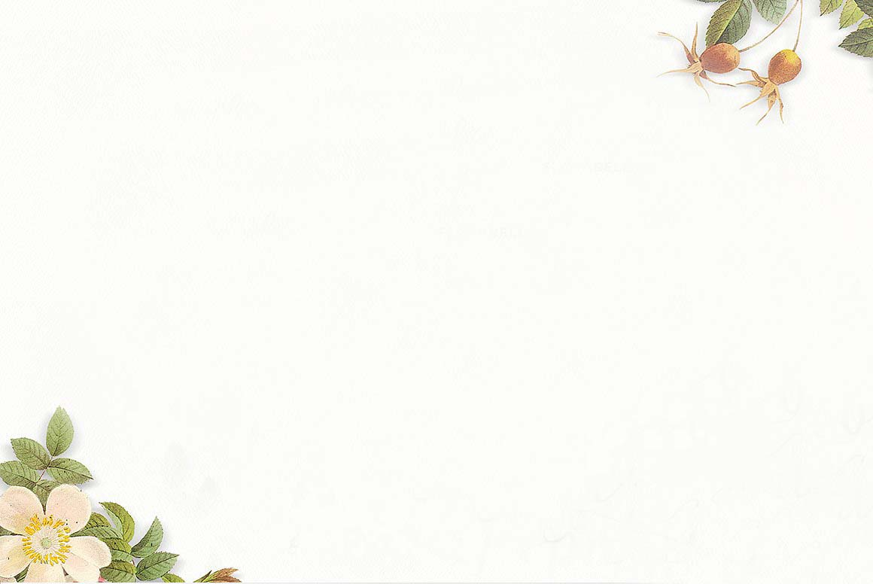
Bài 3: Tìm từ trái nghĩa với mỗi từ sau:
a. Hòa bình
: chiến tranh, xung đột, …
b. Thương yêu
: căm ghét, căm giận, căm thù, ghét bỏ, thù hằn, …
c. Đoàn kết
: chia rẽ, xung khắc,…
d. Giữ gìn
: phá hoại, phá phách, tàn phá, hủy hoại, …

Slide 21
Bài 4: Đặt hai câu để phân biệt một cặp từ trái nghĩa vừa tìm được ở bài tập 3.
a. Hòa bình
: chiến tranh, xung đột, …
: căm ghét, căm giận, căm thù, ghét bỏ, thù hằn, …
b. Thương yêu
c. Đoàn kết
: chia rẽ, xung khắc, …
d. Giữ gìn
: phá hoại, phá phách, tàn phá, hủy hoại, …

Slide 22

TRÒ CHƠI
ĐUỔI HÌNH BẮT CHỮ

Slide 23
Luật chơi: Khi nhìn thấy hình ảnh, các em dựa vào hình ảnh để nói một câu thành ngữ, tục ngữ chứa cặp từ trái nghĩa liên quan đến hình ảnh.

Slide 24

Cá lớn nuốt cá bé

Slide 25
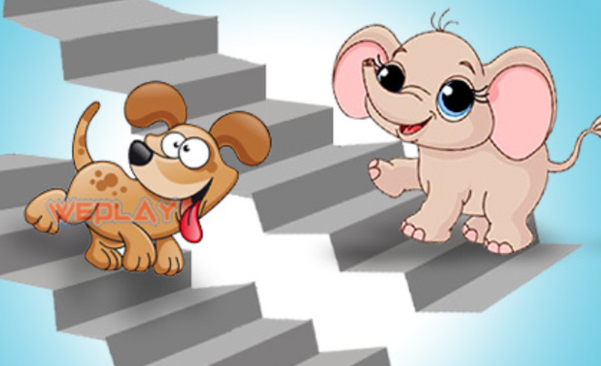
Lên voi xuống chó

Slide 26

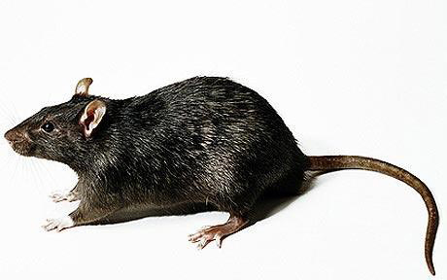
Đầu voi đuôi chuột

Slide 27
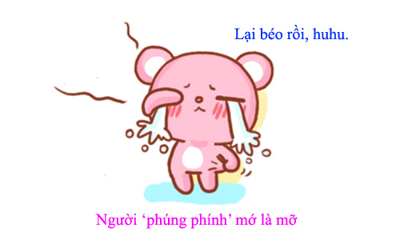
Nước mắt ngắn, nước mắt dài

Slide 28

Ba chìm bảy nổi

Slide 29

Lá lành đùm lá rách

Slide 30

TIẾT HỌC KẾT THÚC

